Slide 1
METODOLOGIA DE
AUDITORIA BASEADA EM RISCOS
ABR
CGE
Controladoria-Geral do Estado de Minas Gerias
Superintendência Central de Pesquisa e Desenvolvimento do Controle e da Transparência
Novembro de 2014

Slide 2
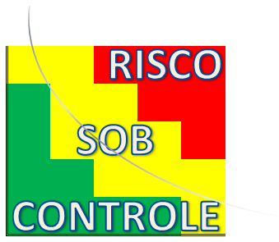
Tema
Projeto Risco Sob Controle, iniciado em 2012 na Controladoria-Geral do estado de Minas Gerais, sob responsabilidade de sua Superintendência Central de Pesquisa e Desenvolvimento do Controle e da Transparência, e cujo produto maior residiu no desenvolvimento de Metodologia de Auditoria Baseada em Riscos (ABR) aplicável no âmbito dos órgãos e entidades da Administração Direta e Indireta do Poder Executivo do estado de Minas Gerais.

Slide 3
Contextualização
Na esfera privada, a ABR visa a garantir que o tratamento de riscos na organização está alinhado com as políticas de gestão de riscos estabelecidas pela alta administração.
Na Administração Pública, a princípio, não haveria como aplicar a ABR por inexistir a gestão de riscos. Aí se encontra o maior desafio do desenvolvimento da metodologia.
A metodologia desenvolvida pela CGE diferencia-se daquelas aplicadas na esfera privada e é inovadora no âmbito da Administração Pública estadual mineira.
Um dos maiores diferenciais da metodologia proposta relativamente às pré-existentes reside na assunção pela auditoria de iniciativas de gestão e de gerenciamento de riscos.
Por intermédio da ABR, alcança-se o ideal da auditoria preventiva, ao invés da auditoria de conformidade, de caráter corretivo em que, a princípio, apuram-se erros e responsabilidades de ações pregressas irregulares.

Slide 4
Definições Conceituais
Auditoria Interna Baseada em Riscos é uma metodologia que associa a auditoria interna ao arcabouço global de gestão de riscos de uma organização. Possibilita que uma auditoria interna dê garantia ao conselho diretivo de que os processos de gestão de riscos estão gerenciando os riscos de maneira eficaz em relação ao apetite por riscos. (Institute of Internal Auditors)
Instituições públicas
Instituições privadas
?

Slide 5
Definições Conceituais
Gestão de Riscos é um processo conduzido em uma organização pela alta gerência, diretoria e demais empregados, aplicado no estabelecimento de estratégias formuladas para identificar potenciais eventos capazes de afetar seus objetivos, e administrar os riscos de modo a mantê-los compatíveis com o apetite da organização. (COSO)
Gestão de riscos constitui mais que uma estratégia da organização, mas
a política responsável pela definição das diretrizes norteadoras
do gerenciamento do risco, entre as quais se insere a
definição do apetite ao risco, ou seja, o risco
que a organização se dispõe a aceitar
para alcançar seus objetivos e
metas estratégicas.

Slide 6
Definições Conceituais
Gerenciamento de riscos, por sua vez, envolve atividades coordenadas para dirigir e controlar processos (em sentido lato), a partir do conhecimento (identificação), avaliação (análises qualitativa e quantitativa), tratamento (controle aplicado aos riscos) e monitoramento (avaliação contínua dos riscos e, portanto, da efetividade dos controles aplicados) dos riscos que tornam incerto o alcance de objetivos organizacionais.
Conhecimento
Avaliação
Tratamento
Monitoramento
Comunicação
Enquanto a gestão de riscos compreende a formulação de políticas organizacionais, a gerência de riscos envolve a administração dos recursos disponíveis, em consonância com as políticas estabelecidas, com vistas a conhecer os riscos a que se sujeita determinada iniciativa e, assim, a se adotarem medidas para que tais riscos sejam evitados ou tenham diminuída a probabilidade ou o impacto de sua ocorrência, minimizando-se assim sua consequência sobre o alcance dos objetivos de uma organização.

Slide 7
Definições Conceituais
Risco é o efeito da incerteza nos objetivos, tudo que pode comprometer ou contribuir para o alcance dos objetivos. (ISO 31000)
Para efeito de aplicação no contexto da Administração Pública estadual, considerar-se-á o risco sob o aspecto negativo, ou seja, o da ameaça.
Portanto, risco é qualquer fato que pode comprometer o alcance de objetivos e cuja ocorrência futura é incerta.
http://marcelinhovazdias.blogspot.com.br/2010/10/hagar-o-horrivel.html

Slide 8
Definições Conceituais
Risco é o efeito da incerteza nos objetivos, tudo que pode comprometer ou contribuir para o alcance dos objetivos. (ISO 31000)
Para a exata delimitação do risco, devem-se identificar seus três componentes, a saber: causa (ou fonte), evento e consequência (ou efeito).
Causa
Consequência
Evento
Componentes do Risco

Slide 9
Definições Conceituais
Risco é o efeito da incerteza nos objetivos, tudo que pode comprometer ou contribuir para o alcance dos objetivos. (ISO 31000)
Para a exata delimitação do risco, devem-se identificar seus três componentes, a saber: causa (ou fonte), evento e consequência (ou efeito).
Nos termos da norma ABNT NBR ISO 31000:2009, um evento é a ocorrência ou mudança em um conjunto específico de circunstâncias. Causa é a fonte do risco ou vulnerabilidade existente na organização e que dá origem a um evento, enquanto consequência é o resultado de um evento que afeta os objetivos

Slide 10
Definições Conceituais
Risco é o efeito da incerteza nos objetivos, tudo que pode comprometer ou contribuir para o alcance dos objetivos. (ISO 31000)
Componentes do Risco: Causa, Evento e Consequência
Atributos do Risco: Incerteza e Relevância
Dimensões do Risco: Probabilidade e Impacto
COMPONENTE | CARACTERÍSTICA | DIMENSÃO
CAUSA | INCERTEZA | PROBABILIDADE
CONSEQUÊNCIA | RELEVÂNCIA | IMPACTO

Slide 11
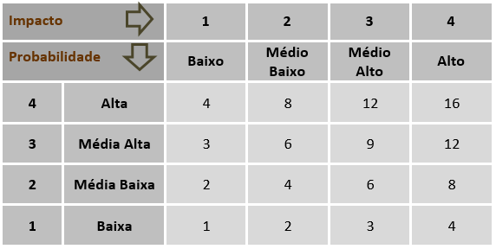
Definições Conceituais
Risco é o efeito da incerteza nos objetivos, tudo que pode comprometer ou contribuir para o alcance dos objetivos. (ISO 31000)
Componentes do Risco: Causa, Evento e Consequência
Atributos do Risco: Incerteza e Relevância
Dimensões do Risco: Probabilidade e Impacto
Valor do Risco:
Médio Risco
Médio Risco
Alto Risco
Alto Risco
Alto Risco
Baixo Risco
Alto Risco
Baixo Risco
Baixo Risco

Slide 12
Atribuições do auditor na execução da ABR
No Estado de Minas Gerais não há Gestão de Riscos e seu estabelecimento ultrapassa o viés da competência institucional da Controladoria-Geral do Estado e das unidades de auditoria integrantes do Sistema de Controle Interno.
Diante disso, a metodologia representa uma alternativa de atuação para a auditoria interna com foco no risco corporativo. Os procedimentos relativos ao Mapeamento do Processo e Mapeamento de Riscos não constituiriam, a princípio, tarefa do auditor, por representarem incumbência da unidade de gestão de riscos da organização.
Entretanto, o auditor conduzirá com o auditado os procedimentos inerentes às referidas etapas objetivando a obtenção dos dados necessários à consecução do trabalho, registrando-os em documentos próprios previstos na metodologia e arquivando-os como papéis de trabalho.

Slide 13
Etapas da Metodologia
1 MAPEAMENTO DO PROCESSO
2 MAPEAMENTO DE RISCOS
3 APRESENTAÇÃO DOS RESULTADOS
4 AVALIAÇÃO DA EFETIVIDADE

Slide 14
Etapas da Metodologia
1 MAPEAMENTO DO PROCESSO
O QUÊ
Detalhamento de atividades, pontos de decisão, fluxo, interfaces e objetivos
PARA QUÊ
Conhecimento e avaliação da execução do processo
COMO
Conhecimento Sistêmico
Conhecimento Intrínseco
Conhecimento de riscos e controles (sob a ótica do gestor e executores)
Construção do Diagrama de Fluxo
Preenchimento da Folha de Processo

Slide 15
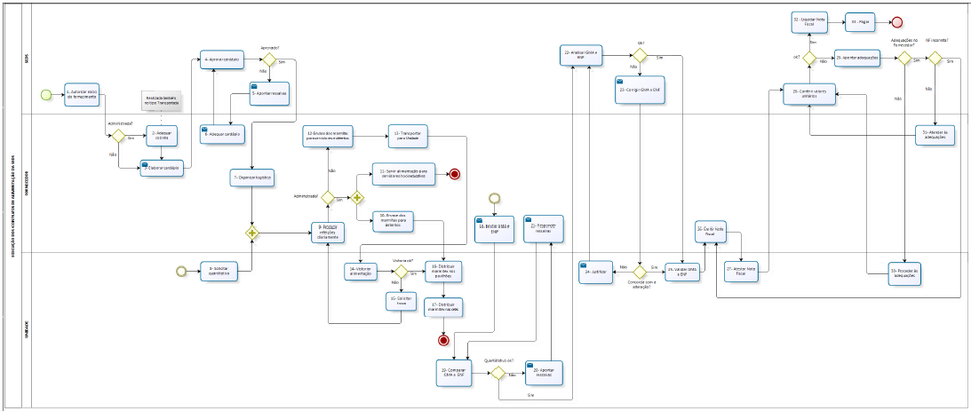
Etapas da Metodologia
1 MAPEAMENTO DO PROCESSO
O QUÊ
Detalhamento de atividades, pontos de decisão, fluxo, interfaces e objetivos
PARA QUÊ
Conhecimento e avaliação da execução do processo
COMO
Conhecimento Sistêmico
Conhecimento Intrínseco
Conhecimento de riscos e controles (sob a ótica do gestor e executores)
Construção do Diagrama de Fluxo
Preenchimento da Folha de Processo

Slide 16
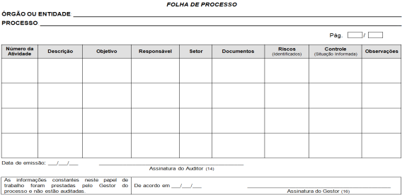
Etapas da Metodologia
1 MAPEAMENTO DO PROCESSO
O QUÊ
Detalhamento de atividades, pontos de decisão, fluxo, interfaces e objetivos
PARA QUÊ
Conhecimento e avaliação da execução do processo
COMO
Conhecimento Sistêmico
Conhecimento Intrínseco
Conhecimento de riscos e controles (sob a ótica do gestor e executores)
Construção do Diagrama de Fluxo
Preenchimento da Folha de Processo

Slide 17
Etapas da Metodologia
2 MAPEAMENTO DE RISCOS
O QUÊ
Identificação, análise e avaliação dos riscos
PARA QUÊ
Conhecimento e valoração de riscos e estruturas de controle
COMO
Avaliação dos Riscos Inerentes (Riscos por categoria e por atividade)
Avaliação das Estruturas de Controle (Coeficientes de aderência e efetividade)
Avaliação dos Riscos Residuais

Slide 18
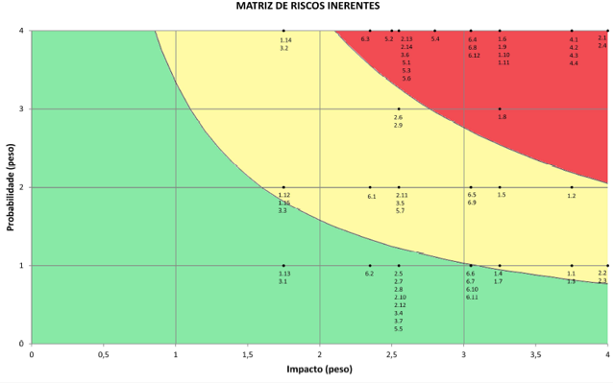
Etapas da Metodologia
2 MAPEAMENTO DE RISCOS
O QUÊ
Identificação, análise e avaliação dos riscos
PARA QUÊ
$$RI=\sum_{n=1}^{6}{\left( {Rc}_{n}× f_{n} \right)}$$
Conhecimento e valoração de riscos e estruturas de controle
COMO
Avaliação dos Riscos Inerentes (Riscos por categoria e por atividade)
Avaliação das Estruturas de Controle (Coeficientes de aderência e efetividade)
Avaliação dos Riscos Residuais

Slide 19
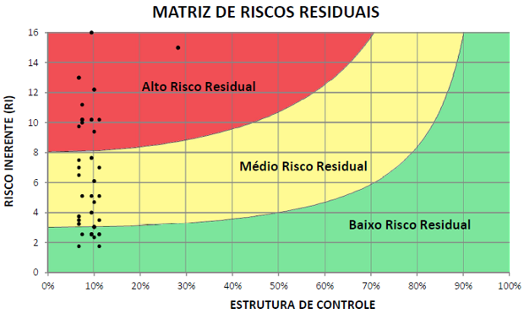
Etapas da Metodologia
2 MAPEAMENTO DE RISCOS
O QUÊ
Identificação, análise e avaliação dos riscos
PARA QUÊ
Conhecimento e valoração de riscos e estruturas de controle
COMO
Avaliação dos Riscos Inerentes (Riscos por categoria e por atividade)
Avaliação das Estruturas de Controle (Coeficientes de aderência e efetividade)
Avaliação dos Riscos Residuais

Slide 20
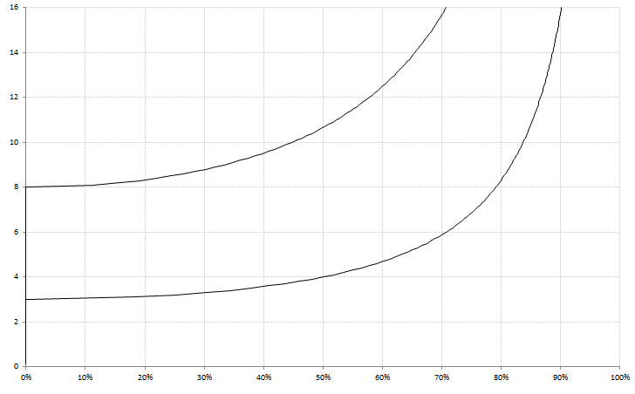
Etapas da Metodologia
Zona de Risco
✗
3 APRESENTAÇÃO DOS RESULTADOS
✗
✗
✗
✗
✗
✗
O QUÊ
✗
Zonas de Conforto
✗
Análise e divulgação dos resultados
Zona de Ineficiência
✗
✗
✗
PARA QUÊ
Estrutura de Controle (EC)
Dar ciência acerca da adequação e efetividade dos controles e de suas fragilidades
COMO
Estratificação de riscos por Zonas de Tratamento de Riscos
Informação sobre fragilidades de controle e nível de exposição ao risco residual
Conclusão sobre adequação, consistência e efetividade dos controles internos
Emissão de documentos técnicos formais

Slide 21
Etapas da Metodologia
4 AVALIAÇÃO DA EFETIVIDADE
O QUÊ
Avaliação da efetividade das ações contratadas com o gestor para solução das fragilidades de controle apontadas
PARA QUÊ
Certificar-se da adoção pelo gestor das iniciativas contratadas no Plano de Ação
COMO
Formulação do Plano de Ação
Monitoramento do Plano de Ação (Follow Up)
Emissão de documentos técnicos formais

Slide 22
Definições Conceituais
Auditoria Interna Baseada em Riscos é uma metodologia que associa a auditoria interna ao arcabouço global de gestão de riscos de uma organização. Possibilita que uma auditoria interna dê garantia ao conselho diretivo de que os processos de gestão de riscos estão gerenciando os riscos de maneira eficaz em relação ao apetite por riscos. (Institute of Internal Auditors)
Instituições públicas
Instituições privadas
A metodologia de Auditoria Baseada em Riscos aplicável no âmbito dos órgãos e entidades da Administração Direta e Indireta do estado de Minas Gerais contempla atividades de auditoria aliadas a iniciativas de gestão e gerenciamento de riscos, possibilitando a identificação de fragilidades nos controles associados aos riscos mais relevantes vinculados ao processo e a adoção de ações que viabilizem o recrudescimento de tais controles em ambientes nos quais inexiste política de gestão de riscos institucionalmente estabelecida.

Slide 23
Projeto Risco Sob Controle
Próximas etapas:
aplicação da metodologia por unidades de auditoria do Sistema de Controle Interno, nos termos do Plano Anual de Auditoria avençado com a CGE-MG para execução em 2015;
estabelecimento de parcerias que possibilitem a simplificação da metodologia;
desenvolvimento de sistema informatizado de suporte à aplicação da metodologia;
ampliação do escopo da metodologia mediante agregação de avaliação de riscos de corrupção.

Slide 24
Governança no Setor Público
Governança Corporativa representa o conjunto de diretrizes, estruturas organizacionais, processos e mecanismos de controle que visam a assegurar que as decisões e ações relativas à gestão e ao uso dos recursos da organização estejam alinhadas às necessidades institucionais e contribuam para o alcance das metas organizacionais.
Resolução TCU 247/2011 (PGTI-TCU)

Slide 25
Governança no Setor Público
Satisfação das expectativas das “partes interessadas”
Resgate da confiança (resultado que satisfaz)
Aumento da confiança da população (criação de valor público)

Slide 26
Governança no Setor Público
Satisfação das expectativas das “partes interessadas”
Governança é desempenho, é também esforço e resultado
Qual resultado quero alcançar
O que preciso fazer para alcançar tal resultado
Não basta o desempenho, não basta o resultado...
É preciso aumentar o grau de percepção do cidadão sobre esse resultado

Slide 27
Governança no Setor Público
Satisfação das expectativas das “partes interessadas”
Governança é desempenho, é também esforço e resultado
Papel do Controle relativamente aos resultados
Hoje já avançamos muito do ponto de vista propositivo da formulação de estratégias de resultados... Já há iniciativas muito interessantes que vocês [Órgãos de Controle] têm desenvolvido nesse campo
Os mapas estratégicos do controle externo e interno já começam a denunciar essa tendência muito proveitosa
Não é só o combate à fraude, ao desvio, é também o papel orientativo, educador, do controle, de aperfeiçoar a gestão pública... Mas isso não pode estar só no papel, tem que virar realidade.

Slide 28
Governança no Setor Público
Satisfação das expectativas das “partes interessadas”
Governança é desempenho, é também esforço e resultado
Papel do Controle relativamente aos resultados
O DESAFIO NÃO É MAIS FAZER UM PLANO: É IMPLEMENTÁ-LO!
Caio Marini
Governança Pública
Palestra proferida em 27 de novembro de 2014
XIII Reunião Técnica do CONACI - Pernambuco

Slide 29
Em caso de interesse por maiores informações ou troca de ideias, estamos à disposição.
VINÍCIUS FERNANDES MOREIRA
Diretor Central de Desenvolvimento de Tecnologias do Controle e da Transparência
Superintendência Central de Pesquisa e Desenvolvimento do Controle e da Transparência
Controladoria-Geral do Estado de Minas Gerias
vinicius.moreira@controladoriageral.mg.gov.br
Obrigado.

